Slide 1
Az ember tragédiája
Madách Imre drámája alapján
Rendezte: Németh Antal
Nemzeti Színház
1937

Slide 2
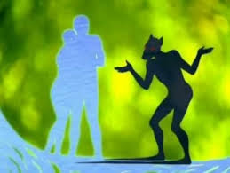
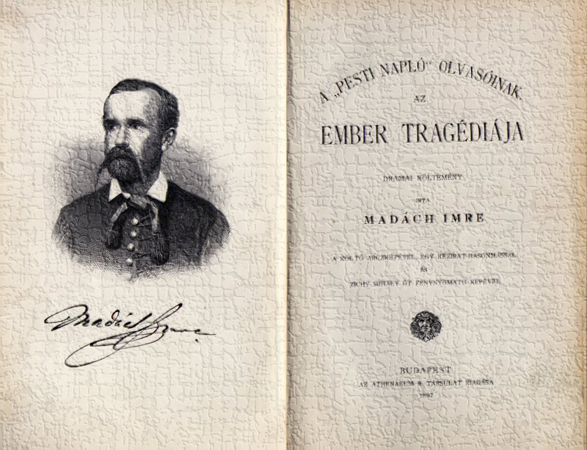
Madách Imre: Az ember tragédiája
Madách Imre, 1859. február 17 - 1860. március 20.
A Tragédia az emberiség és az egyes ember sorsáról való töprengés drámai költeménye – „Hallottunk már mi sokszor ily beszédet, S legott házunkra az üszök repült.”
Az ősbemutató óta: több mint 130 év alatt számos magyar és külföldi színházban játszották, csak a Nemzeti Színházban nyolcszor újították fel.

Slide 3
Az 1937-es előadás rendezője: Dr. Németh Antal
rendező (kb. 200 db rendezés), egyetemi tanár, színházigazgató, színháztörténeti író
Irodalmi és művészettörténeti egyetemi tanulmányok: a budapesti és a berlini egyetem.
Színháztudományi tanulmányok: Bécs, Berlin, München, Párizs és Köln.
1935-1944 július: a Nemzeti
Színház igazgatója.
Korszerű rendezésű, új szcenikai megoldásokat hozó előadásokkal újította meg a színház műsorát és játékstílusát.
1944: Országos Magyar Királyi Színházvezető- és Rendezőképző Akadémia alapítása.
„Amint elzúgtok lábaim alatt.”

Slide 4
Németh Antal a Tragédiáért:
„Mi nagyszerű kép tárult fel szememnek!”
nyolc megvalósult és négy asztalfiókban maradt rendezés
a mű népszerűsítése külföldi rendezésekkel, vendégjátékokkal
1933: kötet a Tragédia ötvenéves színpadi útjáról
1935: a Magyar Rádióban a mű hangjátékváltozata
1938: a mű lemezfelvétele
1944: a Madách életéről készített film: Egy ember tragédiája
a Tragédiából tervezett táncjátékváltozatról szőtt tervei és a film sajnos nem valósultak meg
Az 1937-es előadás létrejöttében közreműködtek:
díszlet: Horváth János – Varga Mátyás, jelmez: Nagyajtay Teréz
zene: Farkas Ferenc, koreográfia: Milloss Aurél

Slide 5
Ádám: Lehotay (Lehoczky) Árpád
„S a gyöngétől mit kérhet az erős?”
1896 Lőcse – 1953 Budapest
Színész, rendező, színházigazgató, színészpedagógus, egyetemi tanár
Sokoldalú színész: klasszikus és a modern szerepek
Műegyetem: gépészmérnöki végzettség
Hevesi Sándor fedezi fel, és viszi be a Nemzeti Színházba - 1926-1944: a Nemzeti Színház tagja
Nevéhez színházi szerepek, filmek, rendezések fűződnek

Slide 6
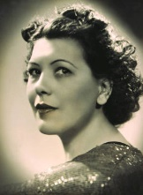
Éva: Tőkés Anna
„Jobbra, a lugosban.”
1903 Marosvásárhely - 1966 Budapest
Kossuth-díjas, érdemes és kiváló művész
A kolozsvári színiiskola elvégzése után Budapesten a Renaissance Színházban lép fel először, majd a Nemzeti Színházhoz kerül, ennek 1925-től haláláig tagja.
Ösztönös színészi tehetség, Jászai Mari művészetének közvetlen folytatója.
A legkiválóbbakat klasszikus tragédiákban alkotta.
Gyakran szerepelt filmen és rádióban is.

Slide 7
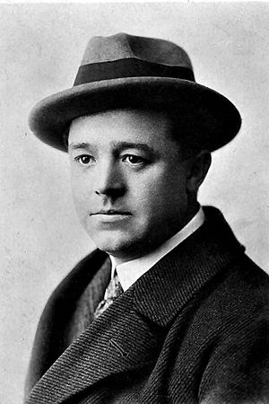
Lucifer: Csortos Gyula
1883 Munkács - 1945 Budapest
Színész
1927: szerződteti a Nemzeti Színház, amelynek 1933-ig, majd 1935–től haláláig a tagja.
Sokféle szerepkörben, számtalan színházi stílushoz alkalmazkodva önálló hangú és arculatú művész-egyéniség.
Nevéhez rengeteg játékfilm, némafilm és színházi szerep fűződik.
„Megállj, ne oly sietve.”

Slide 8
Németh Antal Tragédia–rendezései
1. | 1933 | München | Vetített hátterek alkalmazása.
 |  | Római Operaház (terv) | Látványos operai hatások érvényesítéseinek gondolatai.
 |  | Veronai Aréna (terv) | Káprázatos tervek a monumentális szabadtéri színpad kihasználására.
2. | 1934 | Budai Színkör | A müncheni előadás egyszerűsített változata. Szűkös anyagi keretek, kompromisszumok.
3. | 1937 | Hamburg | „Hamburg volt a budapesti előa­dás gyakorlati főpróbája.”
4. | 1937. 10. 21. | Nemzeti Színház, Budapest | Legnagyobb szabású Tragédia-rendezése, amely pályája egyik csúcspontja. A Nemzeti Színház százéves évfordulójára készült. Látványos, mozgalmas, forgószínpados, sok szereplős, "operai" elképzelést valósított meg. Nagy szerepe volt a világításnak, amelyet vetítéssel egészített ki. A londoni szín haláltáncának döbbenetes erejű megjelenítése, Milloss Aurél tánckoreográfiájával az előadás fénypontja lett. Ez a feldolgozás új im­pulzusokat adott számára a későbbi rendezésekhez.
5. | 1939 | Nemzeti Kamaraszínház | Az előadás leegyszerűsödik, miseszerűvé, szertartásjellegűvé válik.
6. | 1940 | Frankfurt | Visszatér a dinamikus, jelzésszerű háttérvetítés alkalmazására, továbbfejlesztve a kamaraszínházi előadás képeit.
7. | 1942 | Nemzeti Kamaraszínház | A „középváltozat”: Egyszerre próbál megfelelni a technikailag igényes, korszerű nagyszínházi kívánalmaknak és a kamaraszínpad meghittségének.
8. | 1943 | Bern | Kompromisszumok, keserű tapasztalatok.
„Körültem minden úgy él, úgy mosolyg”

